Slide 1


基于稳健主成分分析的地震数据噪音压制
答辩人：贾昊 指导老师：高建军
Notes:
亮亮图文旗舰店
https://liangliangtuwen.tmall.com

Slide 2
01
研究目的及意义
02
论文的方法原理
目录
03
模型数据处理
04
实际数据处理
05
结论与展望

Slide 3
01
研究目的及意义

Slide 4
研究目的及意义
实际地震数据常含有噪声，对地震数据的处理和成像带来了严重的干扰。传统的去噪方法要么对异常值噪声的压制效果不佳要么会在一定程度上伤害有效信号。
稳健主成分分析（RPCA）方法可以在保留有效信号的基础上有效压制实际地震数据中的异常值噪声，从而进一步达到提高信噪比的目的。
稳健主成分分析方法还可用于同步激发混叠炮数据分离去噪及缺失道数据重建，有效减少由于噪声带来的不利影响，得到更精确的地质信息。
从一定程度上提高解释精度，为生产和开发提供技术支持，从而降低储层勘探和开发的风险。
延时符

Slide 5
02
论文的方法原理

Slide 6

论文的方法原理
稳健主成分分析法（RPCA）的原理
假定理想地震信号可以被低秩矩阵L表示，稀疏异常值噪声可以用一个矩阵S表示，则压制异常值的数学模型可以表示为，
***NP-hard
D为观测数据，L为理想三维地震数据，S为异常值数据；
设L为一低秩矩阵，求S的最小零范数（非零元素个数）

Slide 7
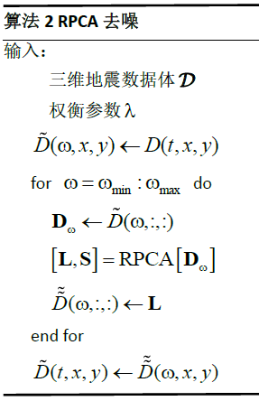
论文的方法原理
RPCA去噪

Slide 8
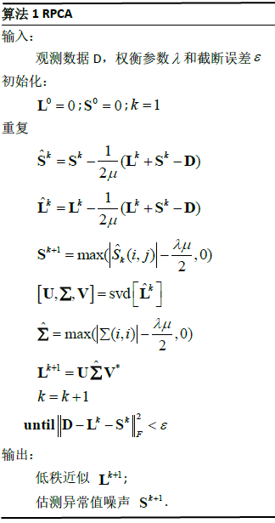
论文的方法原理
PRCA

Slide 9
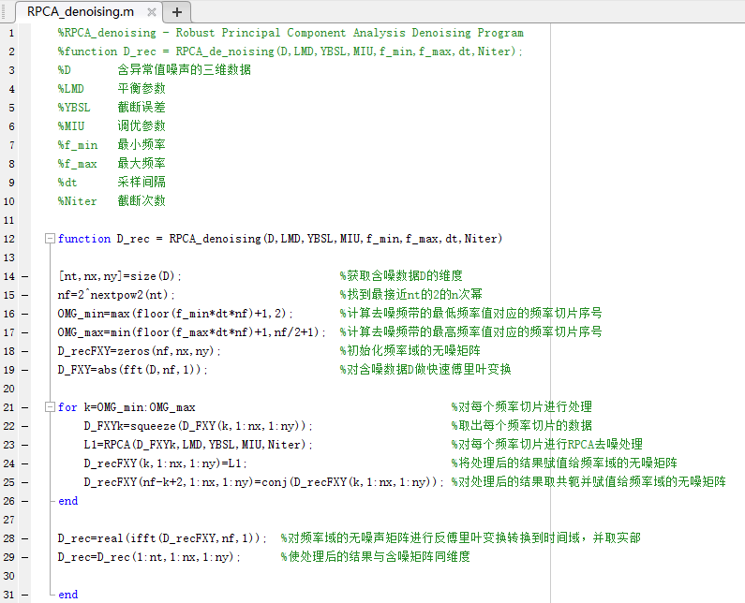
论文的方法原理
RPCA去噪程序

Slide 10
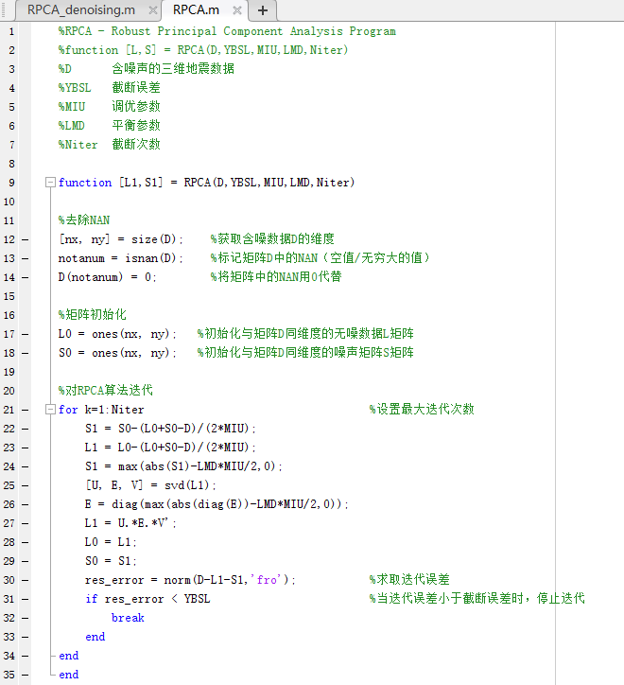
论文的方法原理
RPCA程序

Slide 11
03
模型数据处理

Slide 12
模型数据处理
仅含异常值噪声的线性同相轴模型实验

Slide 13
模型数据处理
F-XY预测滤波 VS RPCA去噪

Slide 14
模型数据处理
Q值随最大迭代次数Niter和截断误差$ε$变化的关系曲线

Slide 15
模型数据处理
含高频异常值噪声的线性同相轴模型数据

Slide 16
模型数据处理
RPCA处理高频异常值噪声

Slide 17
模型数据处理
既含异常值噪声又含随机噪声的线性同相轴模型数据

Slide 18
模型数据处理
F-XY预测滤波 VS RPCA去噪

Slide 19
模型数据处理
Q值随最大迭代次数Niter和截断误差$ε$变化的关系曲线

Slide 20
模型数据处理
仅含异常值噪声的弯曲同相轴模型数据

Slide 21
模型数据处理
F-XY预测滤波 VS RPCA去噪

Slide 22
模型数据处理
Q值随最大迭代次数Niter和截断误差$ε$变化的关系曲线

Slide 23
04
实际数据处理

Slide 24
实际数据处理
手动添加异常值噪声的叠后数据
RPCA处理叠后数据

Slide 25
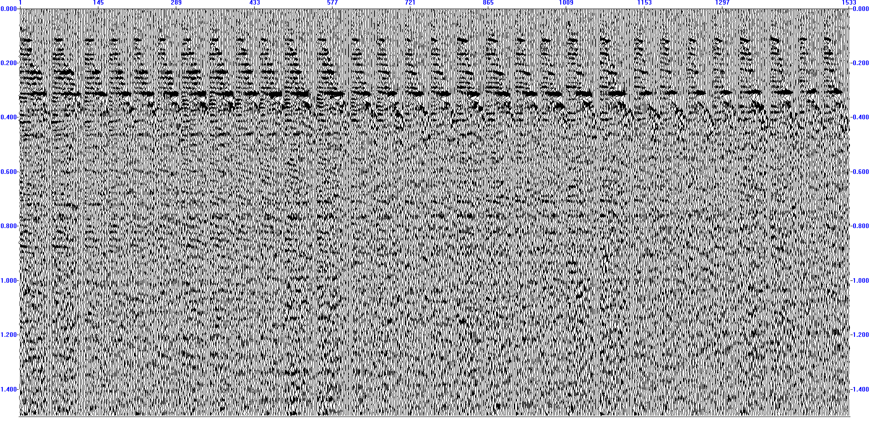
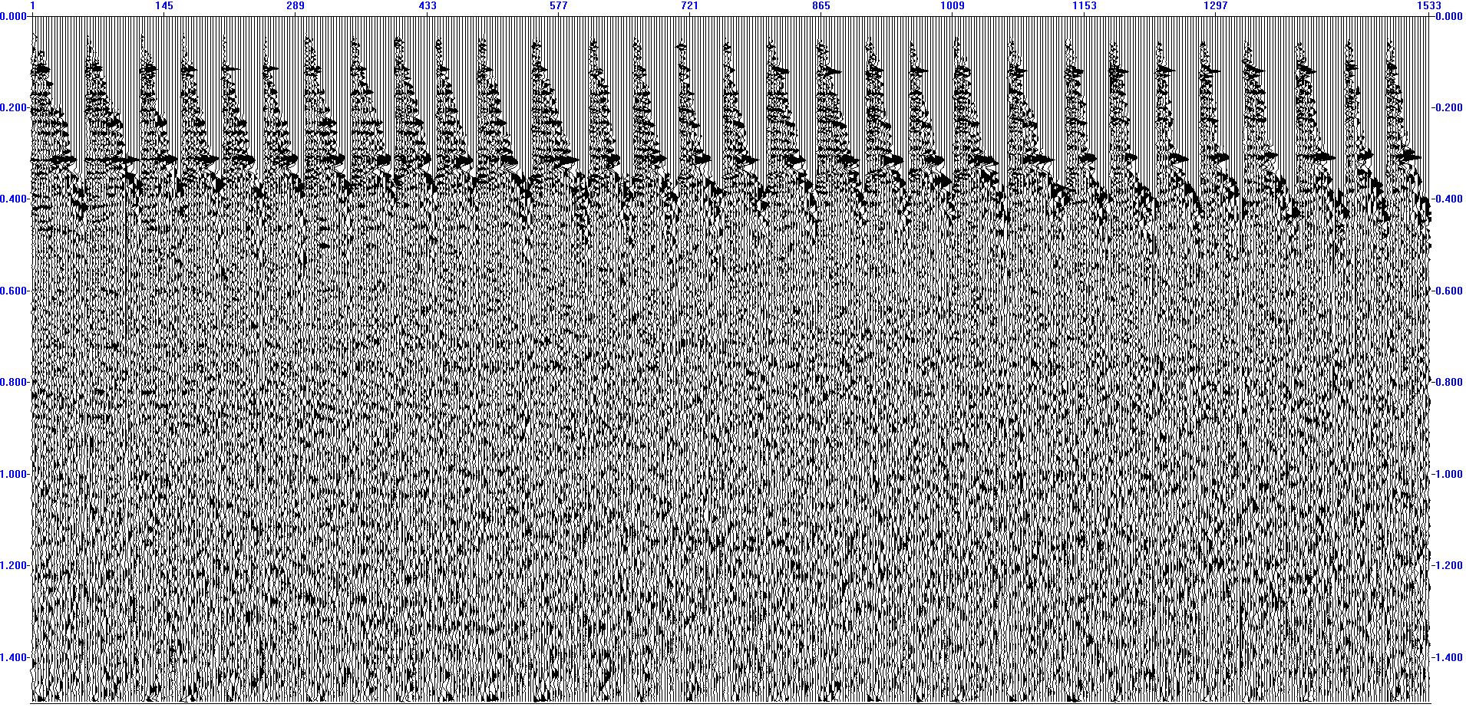
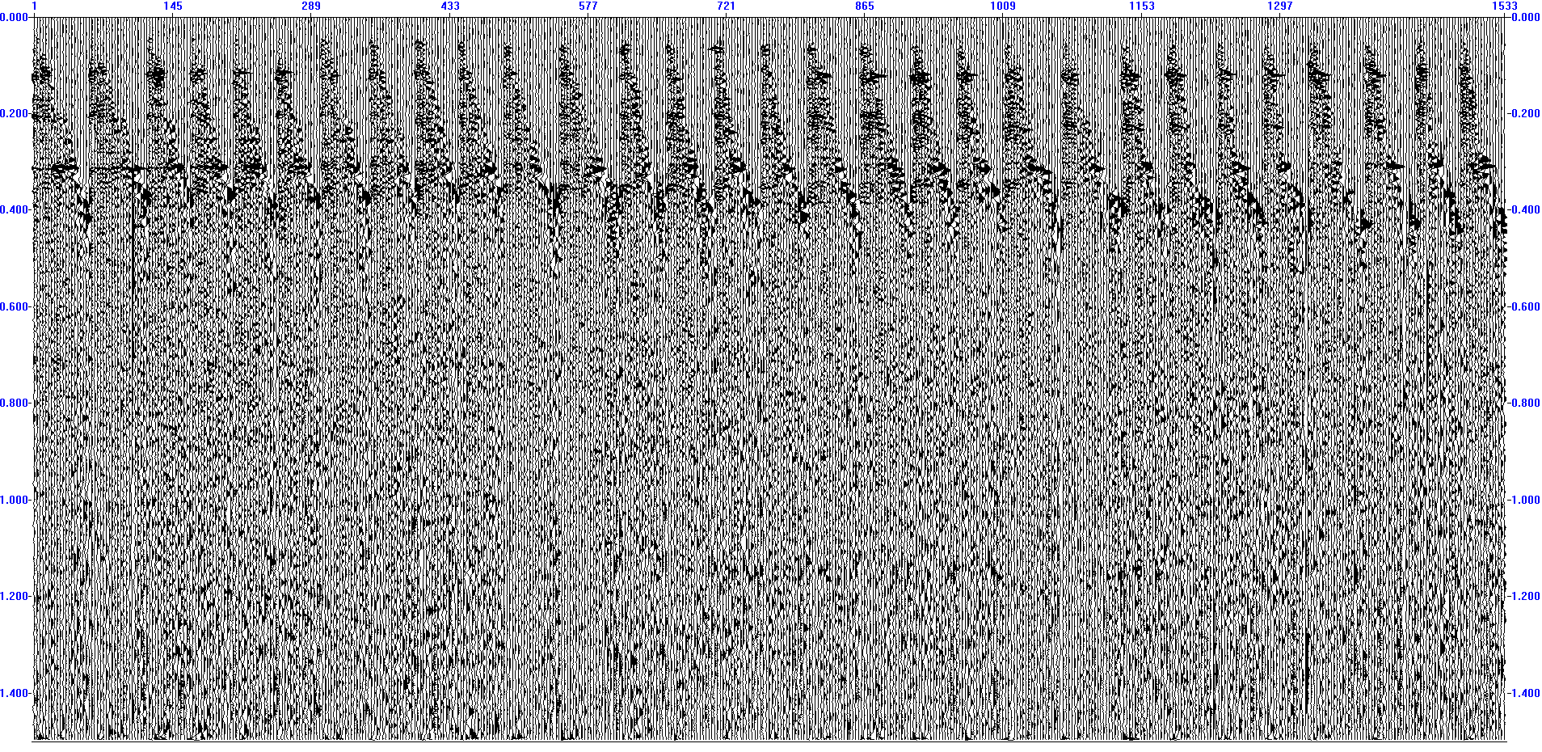
实际数据处理
RPCA处理实际数据

Slide 26
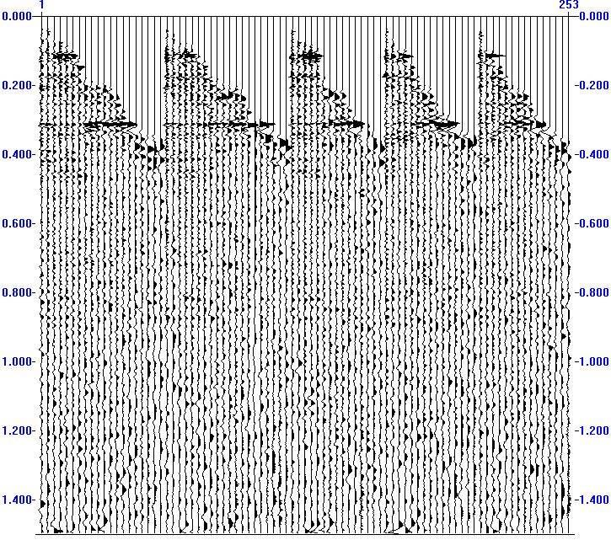
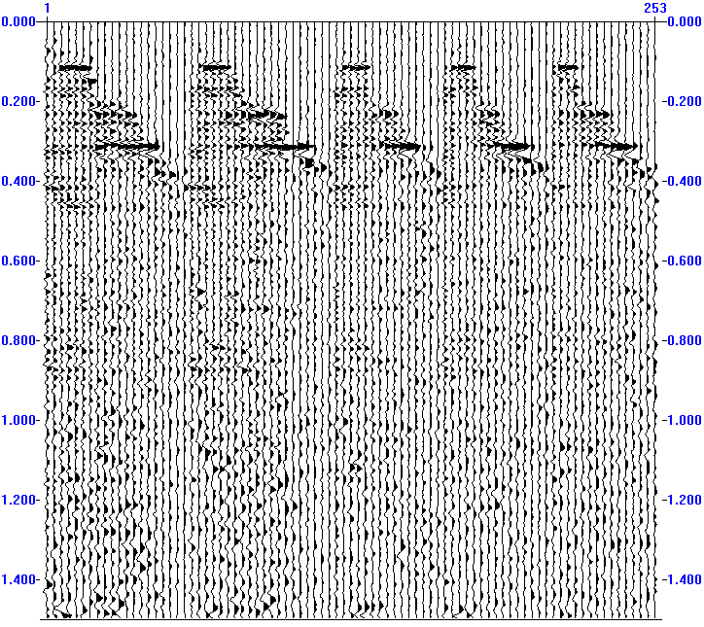
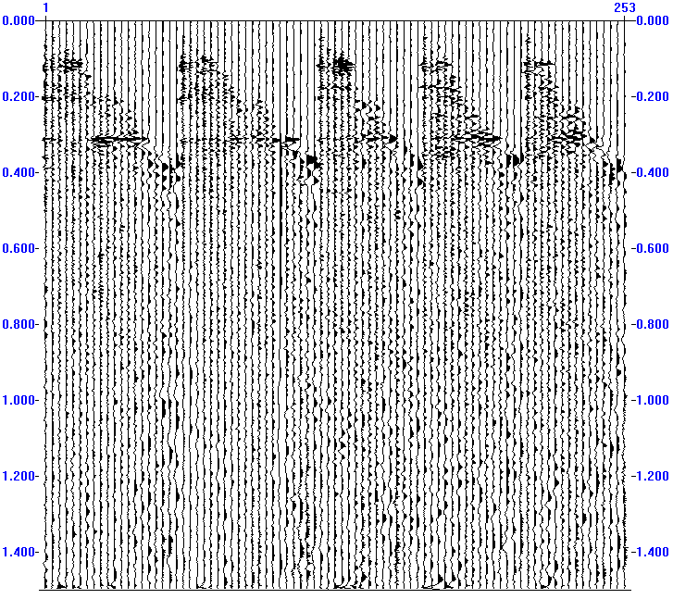
实际数据处理
CDP1-CDP5的道集放大显示

Slide 27
05
结论与展望

Slide 28
结论与展望
使用稳健主成分分析算法对模型数据和实际数据进行测试时，线性同相轴、弯曲同相轴和实际数据中的异常值噪声都得到了压制，取得了良好效果。此外，相比于传统的F-XY预测滤波法，稳健主成分分析算法可以在有效压制异常值噪声和随机噪声的同时还能很好的保留有效信号。

Slide 29
结论与展望
该算法仍存在如下有待研究和改进的地方：
（1）该算法的计算时间相对较长。为了达到更理想的效果，需要不断测试增大最大迭代次数，而当最大迭代次数较大时，稳健主成分分析算法的计算时间比传统的F-XY预测滤波法的计算时间长。
（2）该算法对随机噪声的压制效果不是很理想，由于目标函数中假设噪声数据是稀疏的，所以稀疏的异常值噪声可以得到有效的压制，而随机噪声的压制效果不是很理想，需要继续改进方法的数学模型。
（3）RPCA算法中调优参数μ的计算公式有待改进，该公式不适用于所有数据体，本次模型数据μ的取值按照公式计算，实际数据μ的取值为人工经验调试。

Slide 30
致谢
报告完毕
请各位老师指正

